Slide 1

Proyecto Final CS tools: Flujo del Agua con IoT
José Ángel Rentería Campos A00832436
Julio Eduardo Arvizu Castillo A00831346
Ricardo Jorge Rodríguez Treviño A00831595
Mariana Micaela Espejo Maldonado A00827264
Andrés Martín Vivanco Palacios A01705733

Slide 2
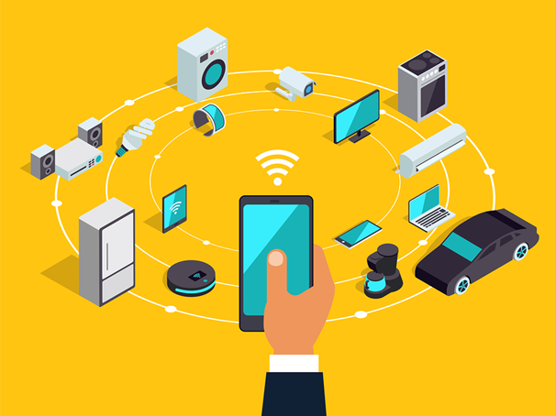
Introducción
El internet de las cosas (IoT por sus siglas en inglés) se refiere a una red de objetos físicos, los cuales, mediante el uso de sensores y APIs, realizan conexiones e intercambios de datos o información por internet.
El uso de este nos permite facilitar diversos aspectos de nuestra vida cotidiana y laboral, así como la resolución de problemas, entre ellos medioambientales.

Slide 3
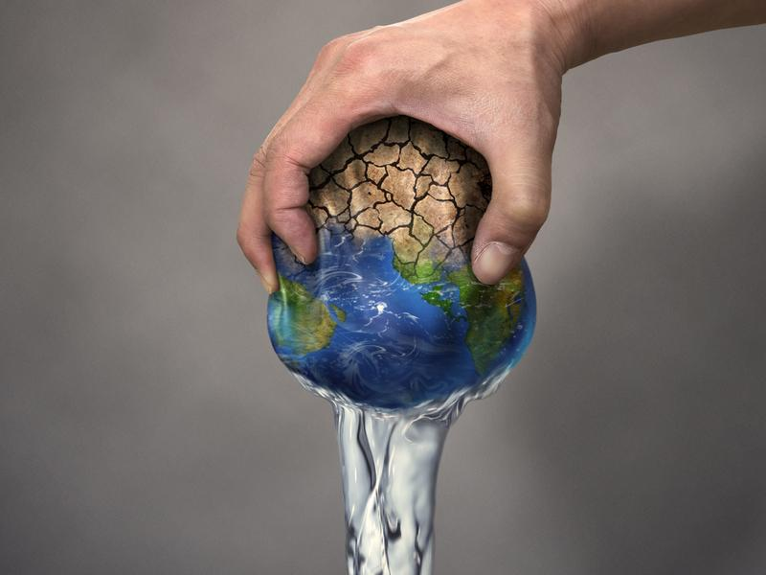
Problemática
La escasez de agua se puede definir como el punto en el que el consumo de los usuarios afecta al suministro o calidad del agua, de forma que la demanda no puede ser completamente satisfecha. Este termina siendo un problema cada vez más grave, al ser el agua muy importante para la supervivencia de todo ser vivo.
Las consecuencias de este problema son las siguientes:
Enfermedades
Hambre
Desaparición de especies vegetales
Conflictos

Slide 4
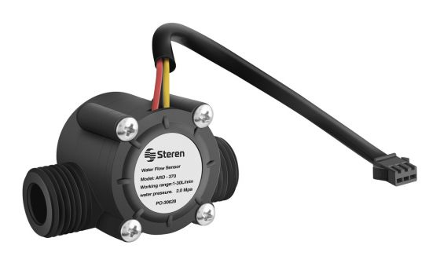

Solución
Planeamos utilizar un sensor hidráulico el cual te permite conocer y controlar el flujo de agua que utilizas en un tiempo definido y conectarlo a una red de internet para que de esta manera puedas planear el tiempo que deseas estar en la regadera o los litros que planeas gastar.

Slide 5
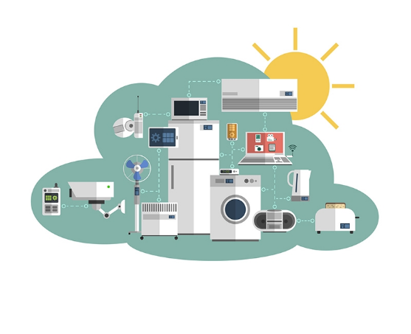
Conclusión
El internet de las cosas es útil si es aplicado de manera correcta no solamente que sea usado para comodidad.
Gracias a proteus pudimos ver como hacer un arduino para poder detectar cuánta agua se consume y con la ayuda de github pudimos compartir los archivos de manera fácil y eficiente.
Hay muchas cosas de las cuales podríamos aplicar internet de las cosas para poder hacer la vida cotidiana más eficiente y fácil lo único que tenemos que hacer es pensar cómo podemos innovar los objetos ya creados y cómo podemos ayudar a la humanidad con nuestra innovación.

Slide 6

Ahora, platicaremos sobre cómo trabajamos...

